Slide 1
Aktuelle Ergebnisse zur Entwicklung der Psychischen Gesundheit IN DER erwachsenen Bevölkerung während der COVID-19-Pandemie
Dr. Lena Walther - Mental Health Surveillance
Fachgebiet 26 - Psychische Gesundheit, Robert Koch-Institut

Slide 2
Inhalte
Letzter Vortrag: depressive Symptome (bis Okt/Nov 2021)
Heute: Update depressive Symptome & weitere Indikatoren (bis Feb/März 2022)

Slide 3
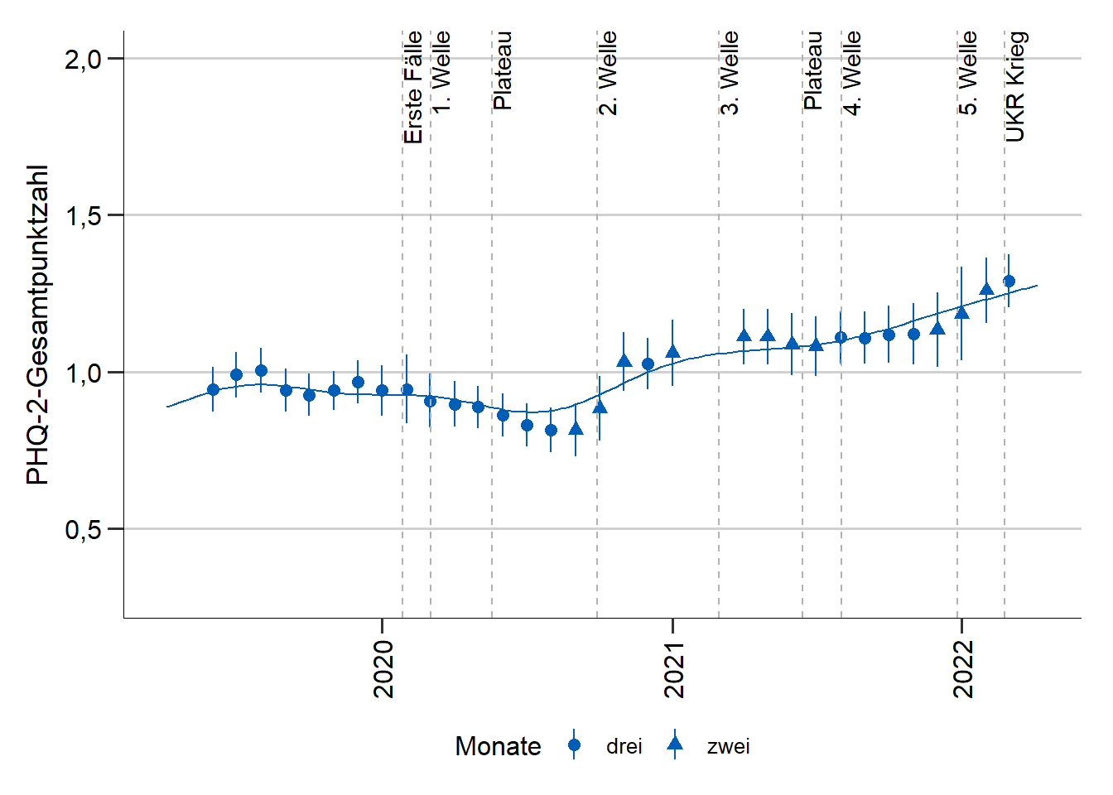
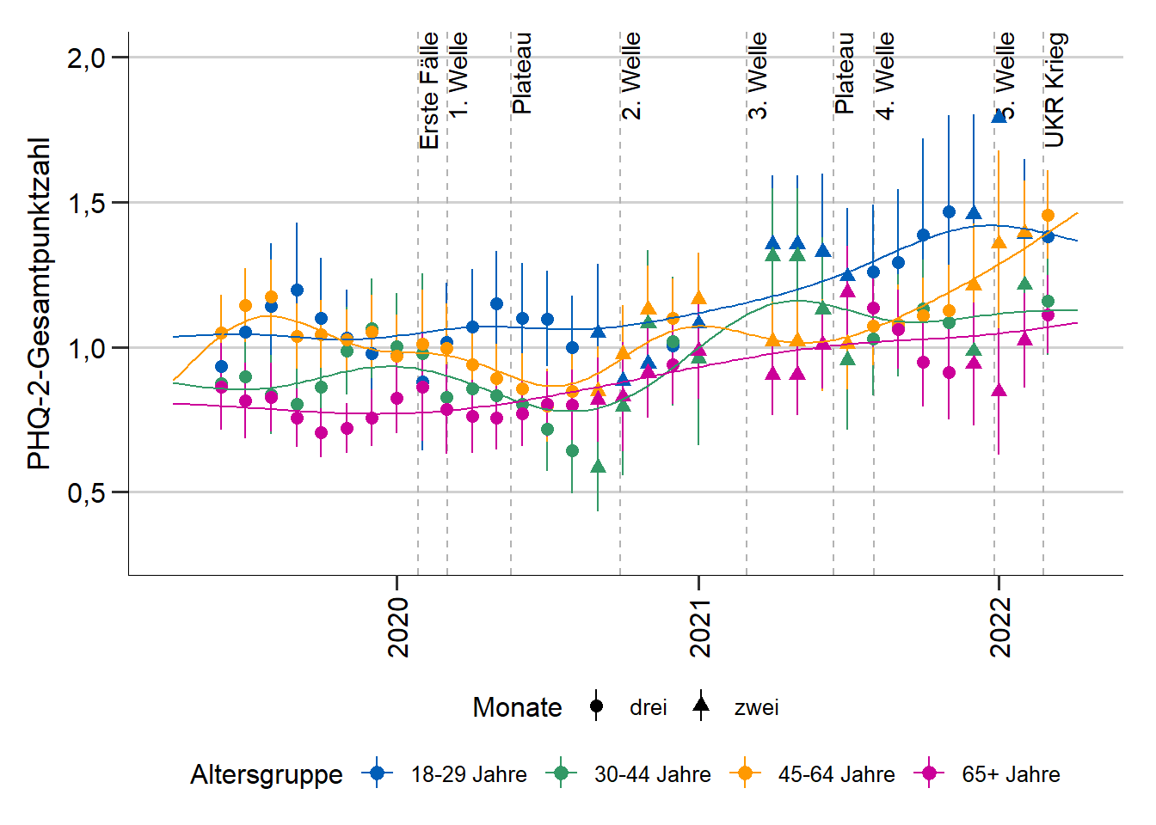
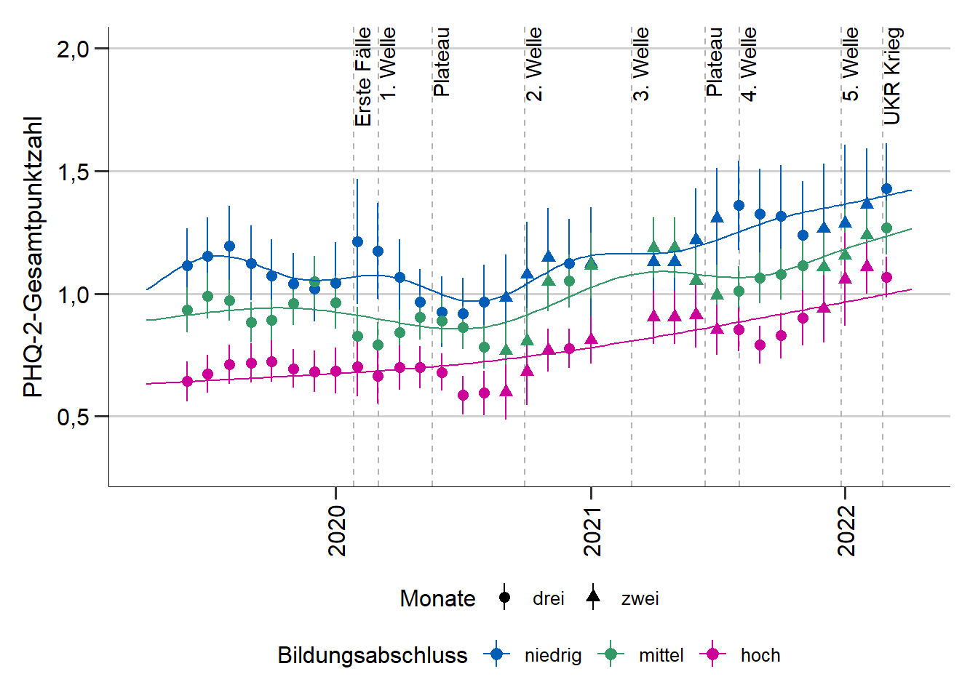
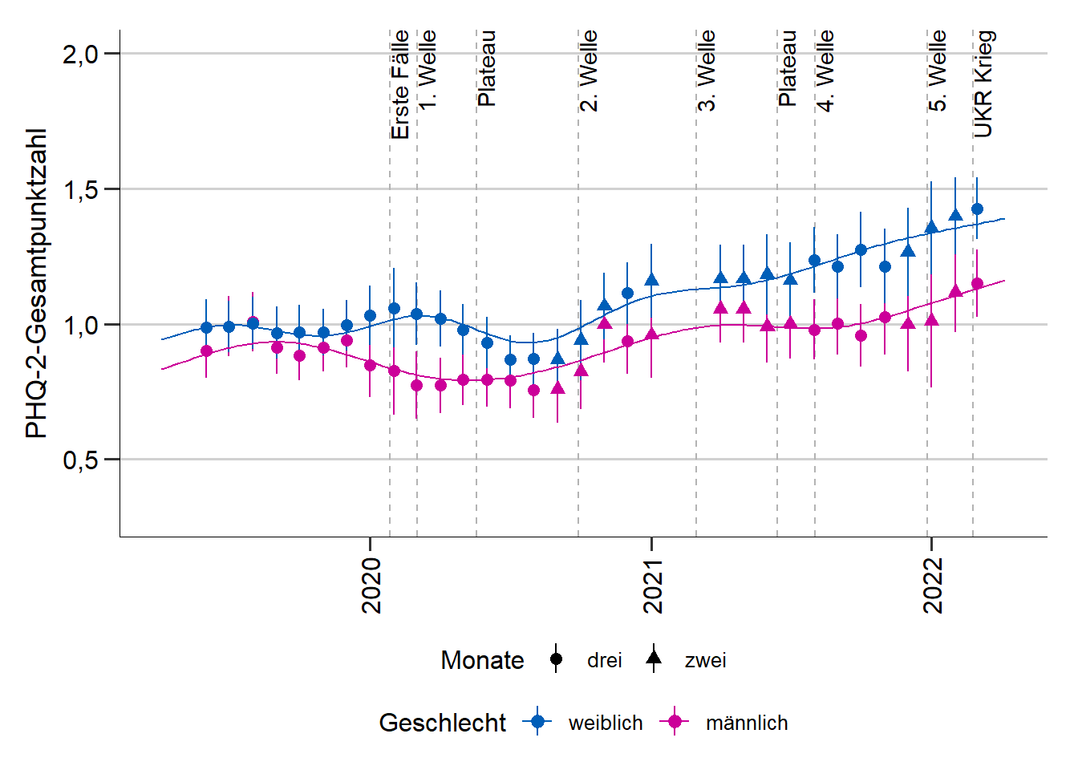
Engmaschige Mental Health Surveillance

Slide 4
Mental Health Surveillance: Datengrundlage
GEDA/EHIS 2019-2020 |  |  | GEDA 2020 |  | COVIMO |  |  | GEDA 21ff
Fast monatliche, repräsentative Daten aus Telefoninterviews mit jeweils ca. n = 1.000 Erwachsenen, ab 2022 ca. n = 4.000

Slide 5
Mental Health Surveillance: Indikatoren
GEDA/EHIS 2019-2020 |  |  | GEDA 2020 |  | COVIMO |  |  | GEDA 2021 ff
(1) Subjektive psychische Gesundheit | Q-Q-2 |  | PHQ-8, PHQ-2
(2) Depressive Symptome
(3) Angstsymptome
(4) Einsamkeit | OSLO3 |  | OSLO3 |  | OSLO3
(5) Soziale Unterstützung |  |  |  |  | OSLO3

Slide 6
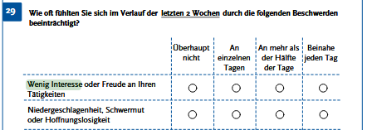
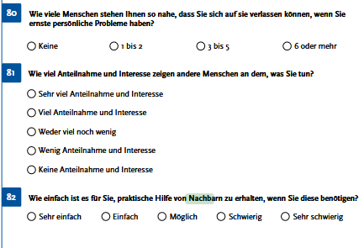
Mental Health Surveillance: Indikatoren

Slide 7
Mental Health Surveillance: Datenauswertung
Gleitende Drei-Monats-Schätzungen -> graphische Zeitreihen
Predictive Margins aus linearen und logistischen Regressionen
Gewichtet nach Alter, Geschlecht, Bildung und Region
Standardisiert nach Alter, Geschlecht und Bildung
Mikrozensus 2018
Kurven: Generalized Additive Models mit Smoothing Splines -> Robustness Check
Graphische Auswertung: über mehrere Schätzer hinweg bestehen bleibend / markant

Slide 8
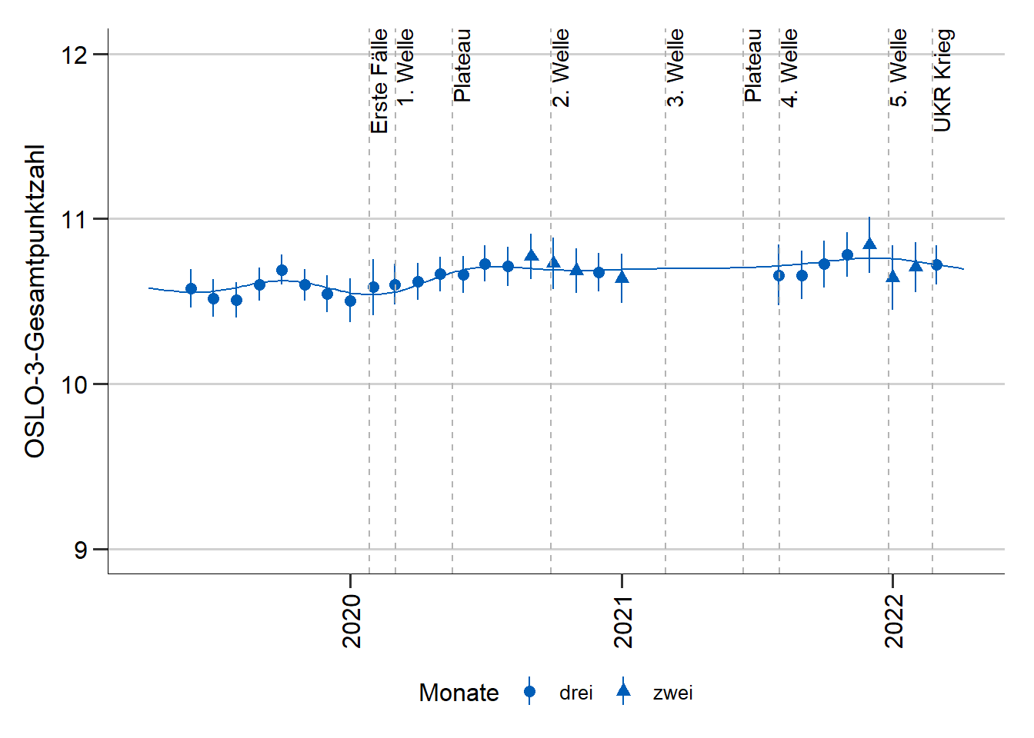
Mental Health Surveillance: Ergebnisse aus längeren Zeitreihen
Positive als auch negative Entwicklungen:
Soziale Unterstützung (MW OSLO-3-Score, Range 3-14)
Depressive Symptome (MW PHQ-2-Score, Range 0-6)
+ Wahrgenommene soziale Unterstützung
in Pandemiezeiten geringfügig zugenommen
Depressive Symptome (MW) nach Rückgang zu Pandemiebeginn mehrfach zugenommen

Slide 9
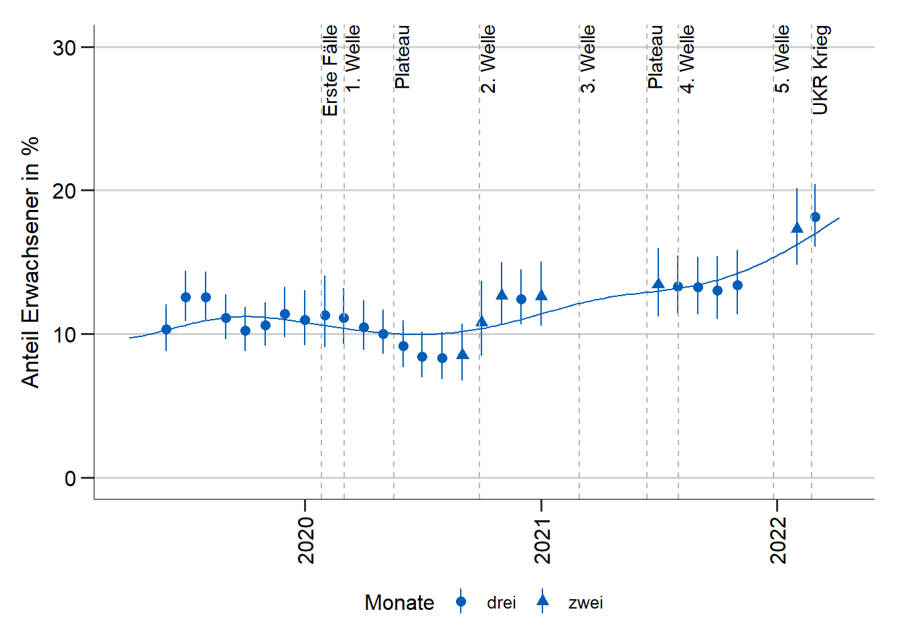
Mental Health Surveillance: Ergebnisse aus längeren Zeitreihen
Depressive Symptomatik (PHQ-2 ≥ 3)
17-18%
+ 2%
Zunahmen des Anteils mit auffälligem Niveau an depressiven Symptomen

Slide 10
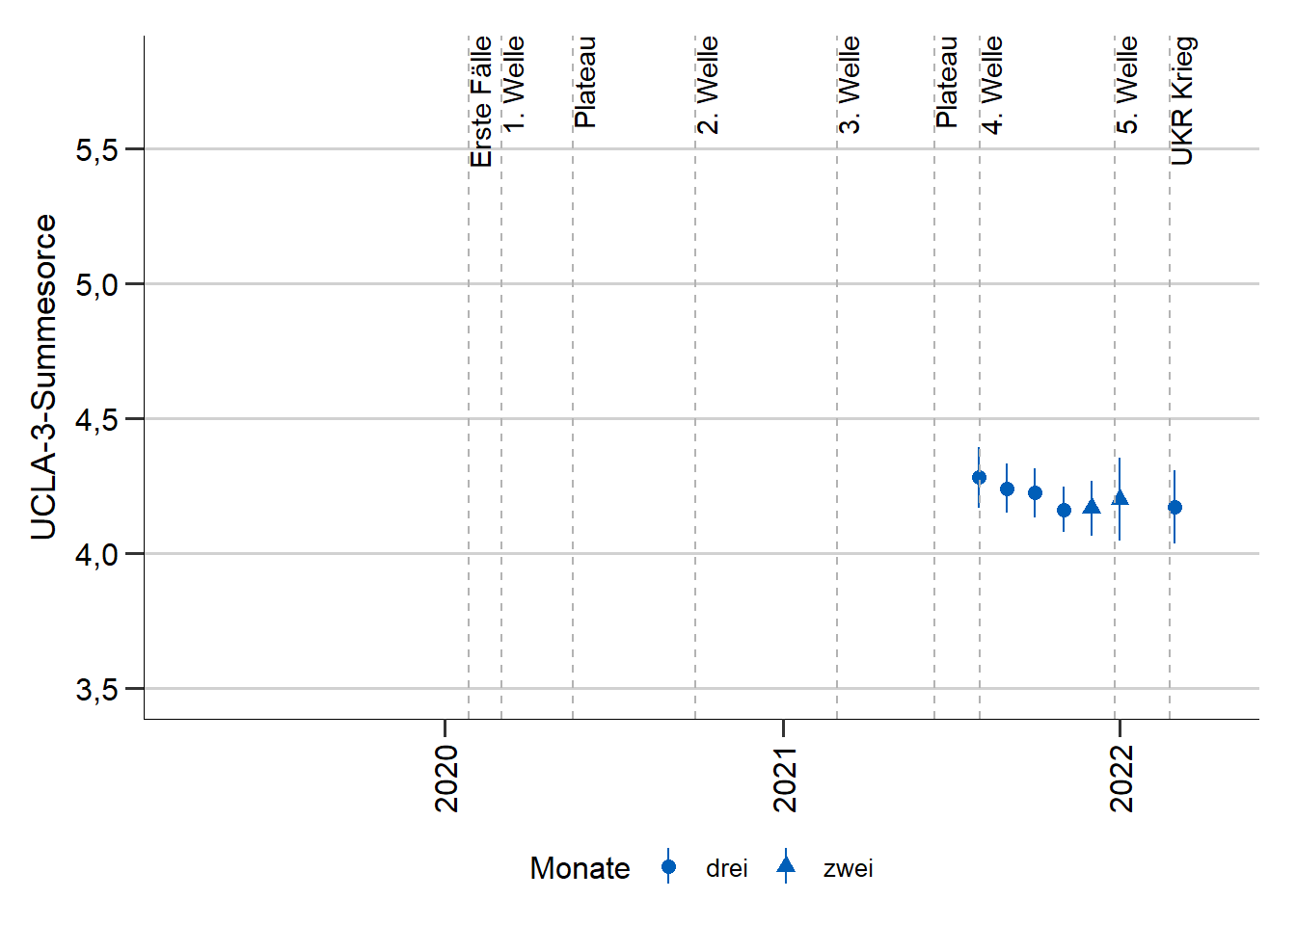
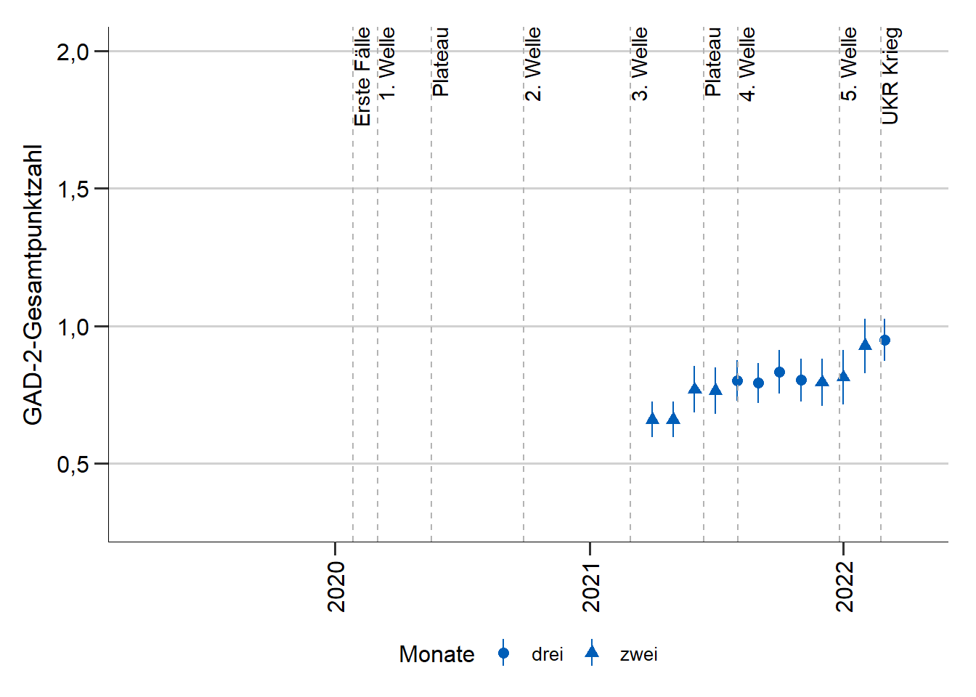
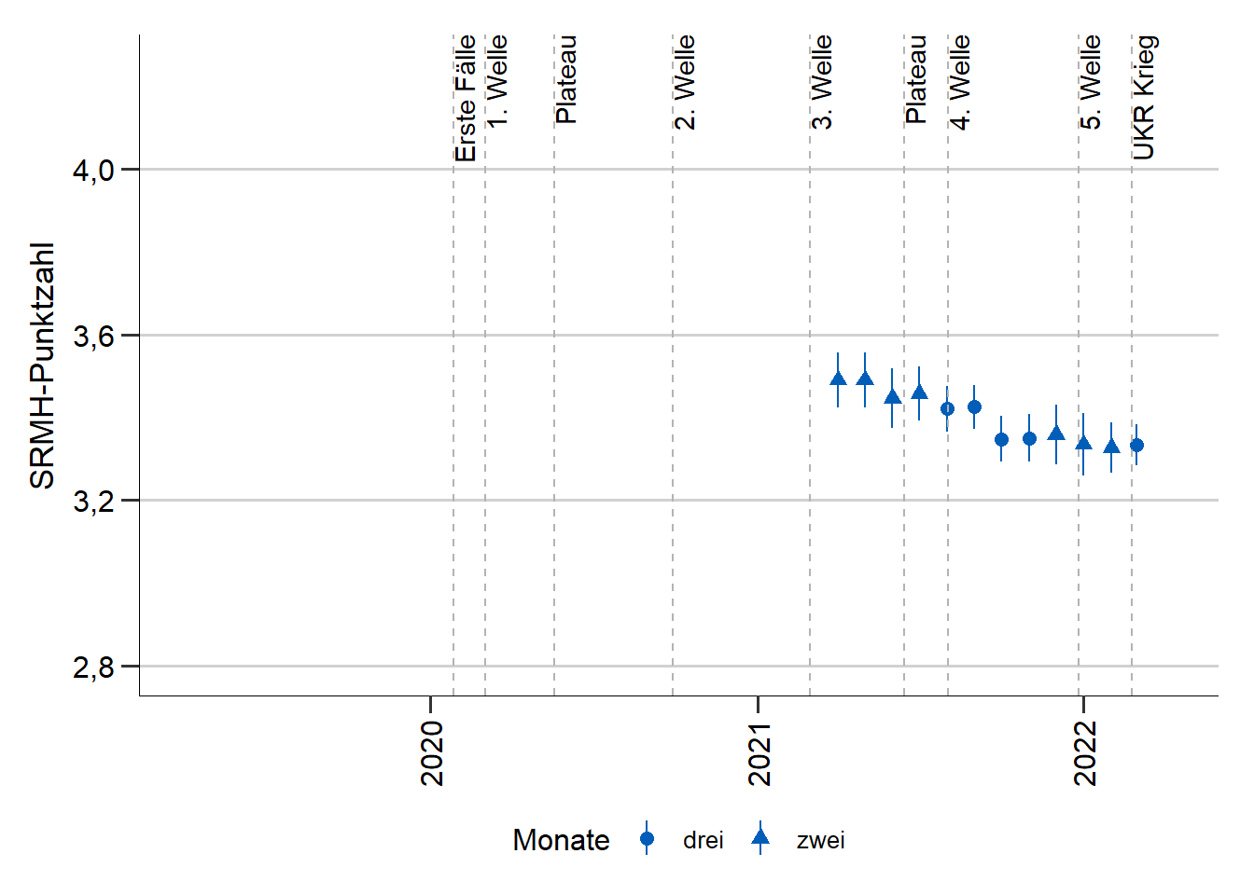
Mental Health Surveillance: Ergebnisse aus kürzeren Zeitreihen
Positive als auch negative Entwicklungen:
Einsamkeit
(MW UCLA-3-Score, Range 3-9)
Angstsymptome
(MW GAD-2-Score, Range 0-6)
Subjektive psychische Gesundheit
(MW SRMH, Range 1-5)
+ Einsamkeit nahm tendenziell ab
- Angstsymptome nahmen zu
Subjektive psychische Gesundheit verschlechterte sich

Slide 11
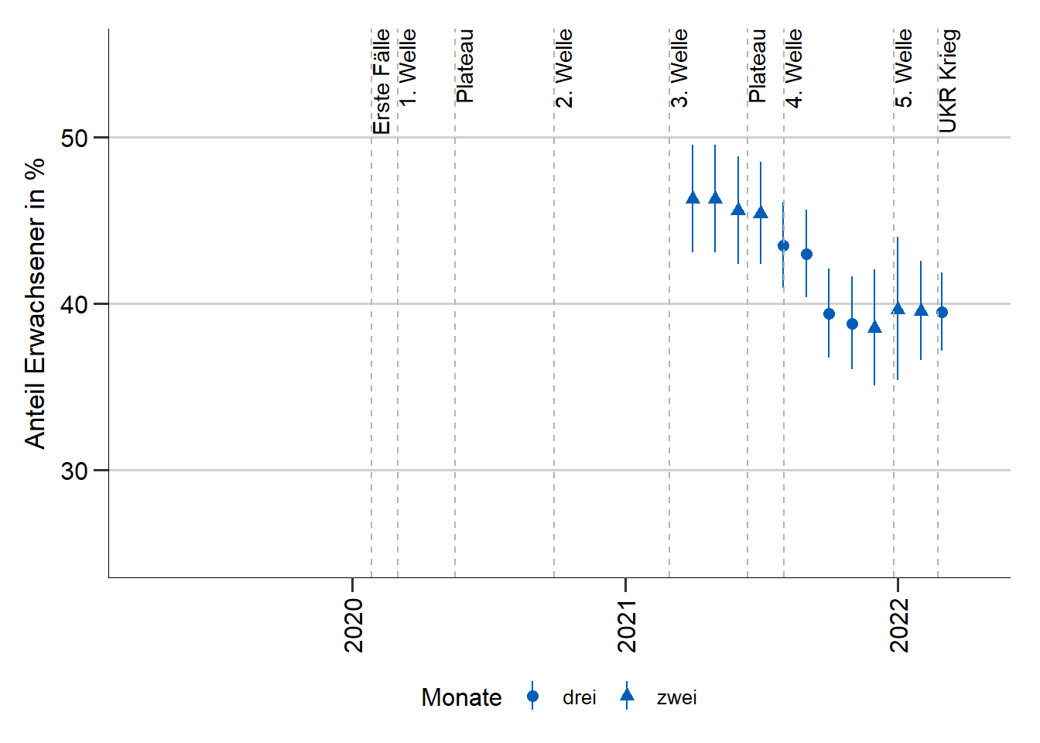
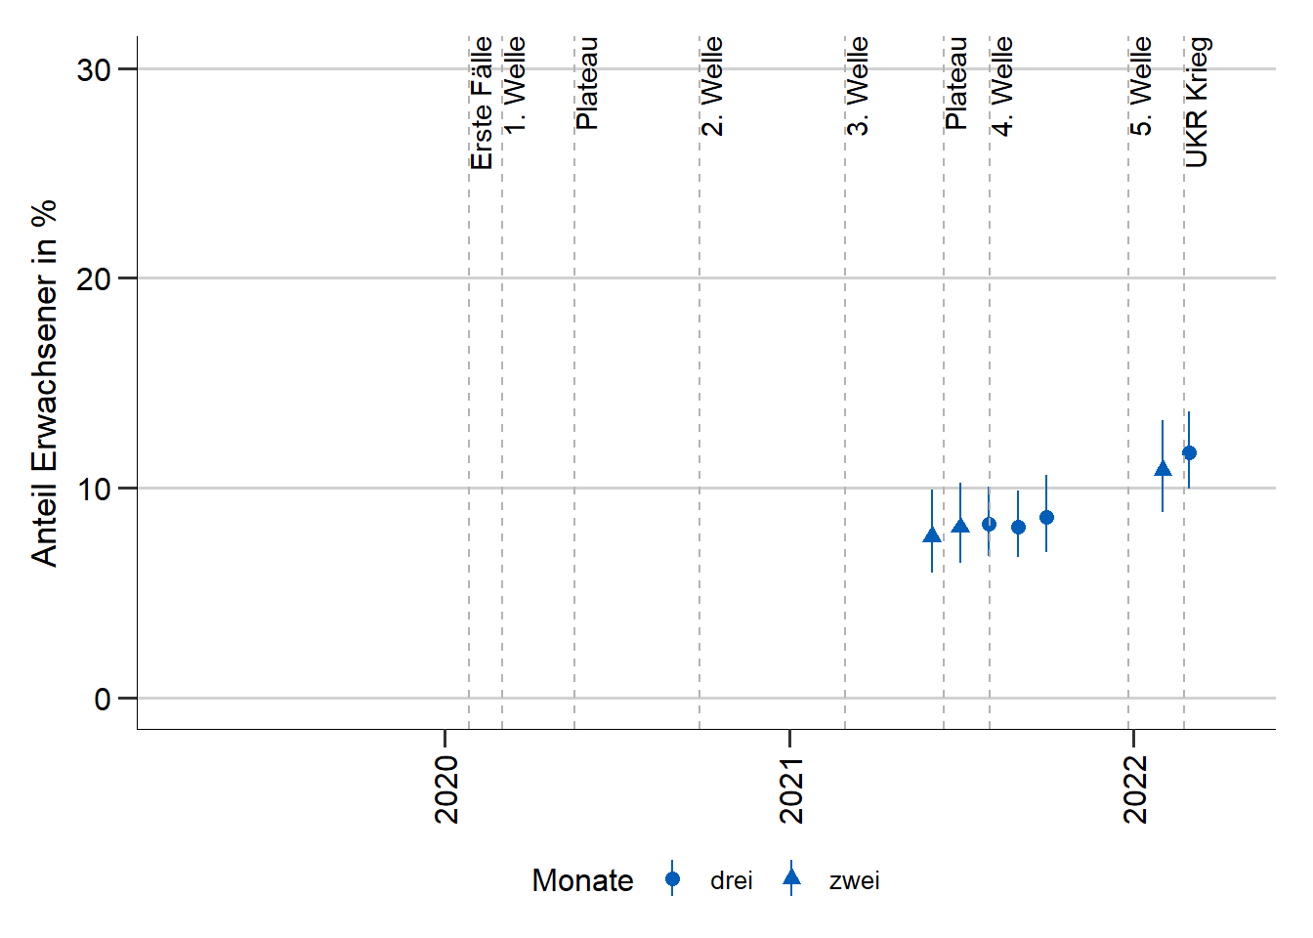
Mental Health Surveillance: Ergebnisse aus kürzeren Zeitreihen
Subjektive psychische Gesundheit
(% „sehr gut“ oder „ausgezeichnet“)
Angstsymptomatik
(GAD-2 ≥ 3)
11,7%
46,3%
7,7%
39,5%

Slide 12
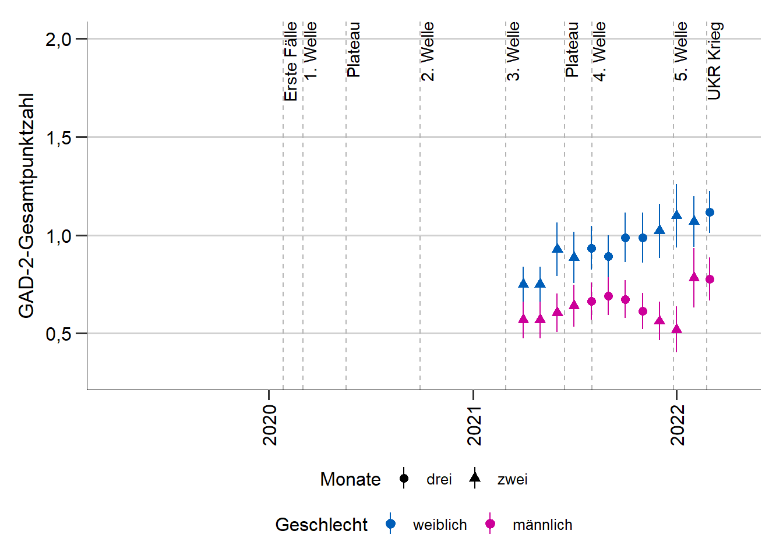
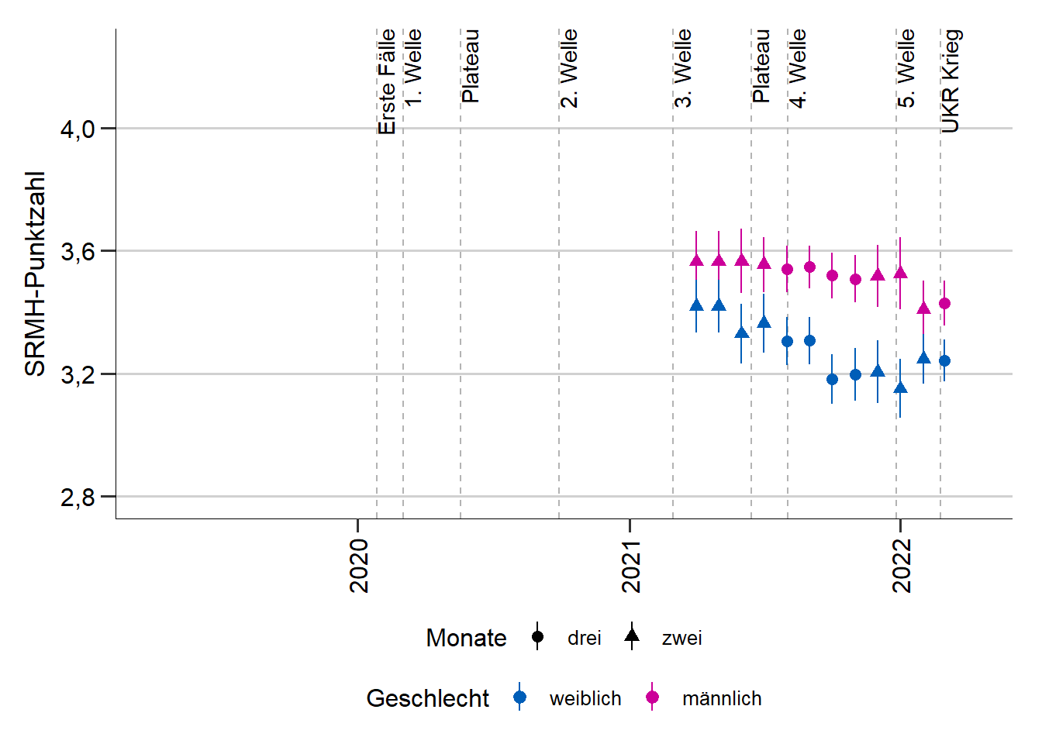
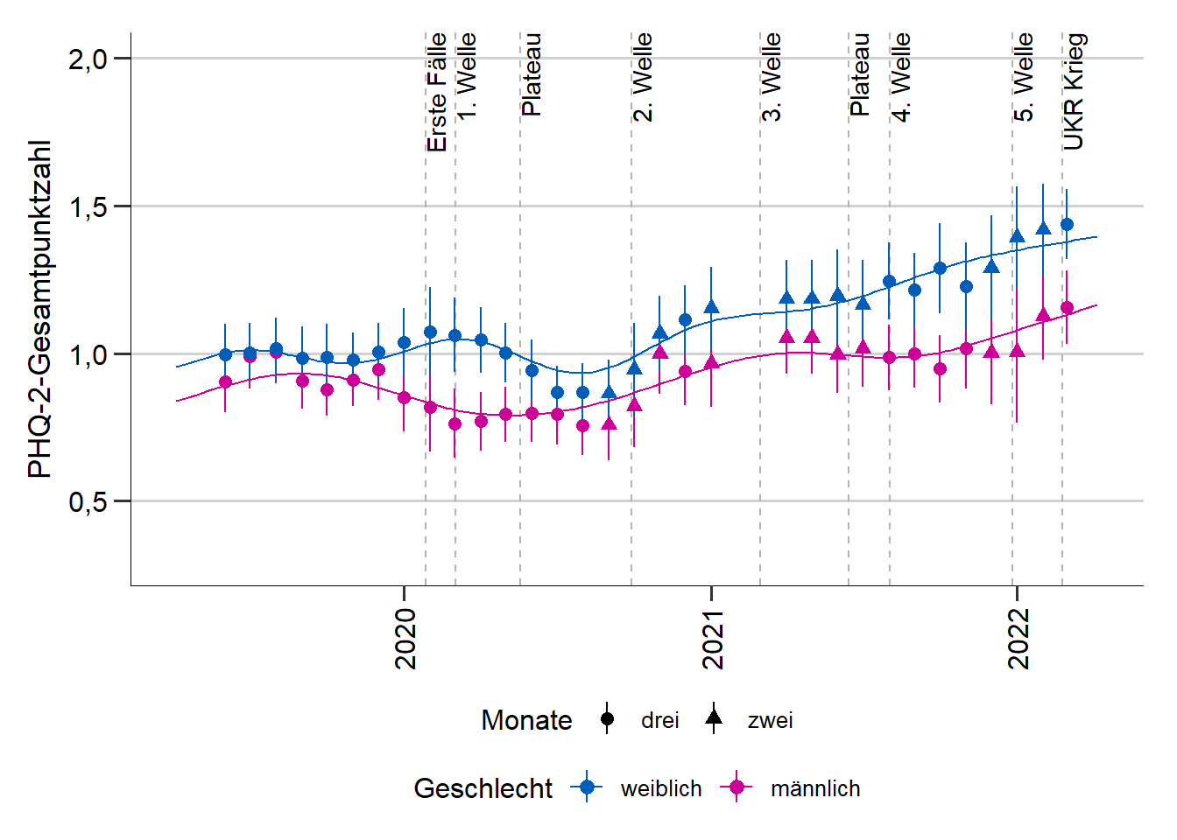
Mental Health Surveillance: Stratifizierte Ergebnisse
Risikogruppen und resiliente Gruppen
Anfang 2022 teils andere Risikogruppen & divergierende Entwicklungen
Depressive Symptome
Angstsymptome
Subjektive psychische Gesundheit

Slide 13
Mental Health Surveillance: Fazit
Zeitreihen 2019-2022: Während das Erleben sozialer Unterstützung als Ressource psychischer Gesundheit tendenziell eher anstieg, nahmen depressive Symptome in der Bevölkerung mehrfach zu.
Zeitreihen 2021-2022: Während das Erleben von Einsamkeit eher abnahm, verschlechterte sich die subjektive psychische Gesundheit. Zugleich deutete sich ein vermehrtes Auftreten von Angstsymptomen an.
Die Stratifizierung der Ergebnisse nach Bevölkerungsgruppen zeigt teilweise Risikogruppen und resiliente Gruppen auf.
Auffällig ist eine sprunghafte Dynamik seit Anfang 2022. Es wird sich zeigen, ob diese Entwicklungen vorübergehend waren.
Die Entwicklungen finden im Kontext multipler kollektiver Krisen statt.

Slide 14
Dissemination: 2. Quartalsbericht an BMG
Ergebnisse bisher intern, nicht bereit für öffentliche Diskussion
Ausblick: Surveillance fortlaufend, Indikator „unerfüllter Behandlungsbedarf“

Slide 15
Vielen Dank für Ihre Aufmerksamkeit!
Kontakt:
mhs@rki.de

Slide 16
Aktuelle Ergebnisse zur Entwicklung der Psychischen Gesundheit IN DER erwachsenen Bevölkerung während der COVID-19-Pandemie
Dr. Lena Walther - Mental Health Surveillance
Fachgebiet 26 - Psychische Gesundheit, Robert Koch-Institut

Slide 17
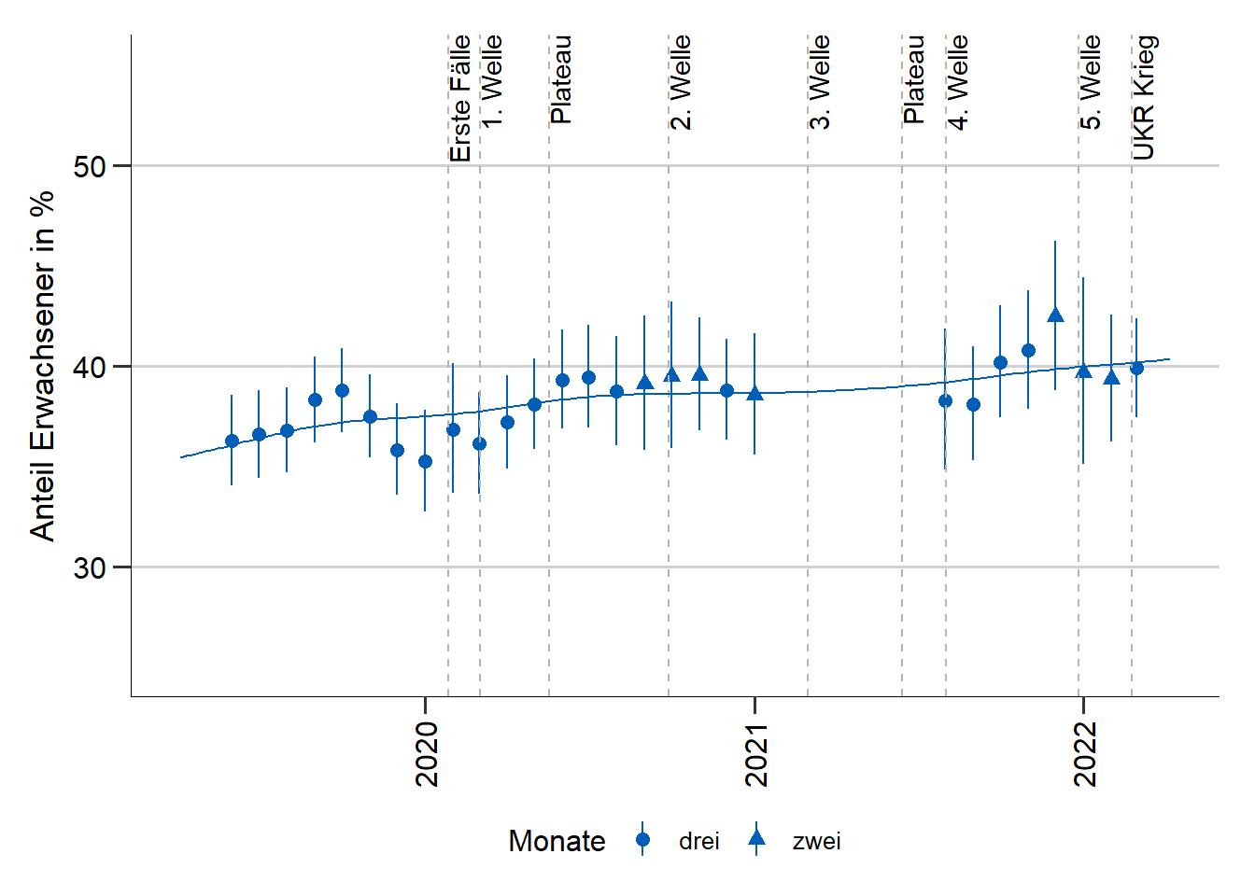
Soziale Unterstützung
(% starke wahrgenommene Unterstützung)

Slide 18
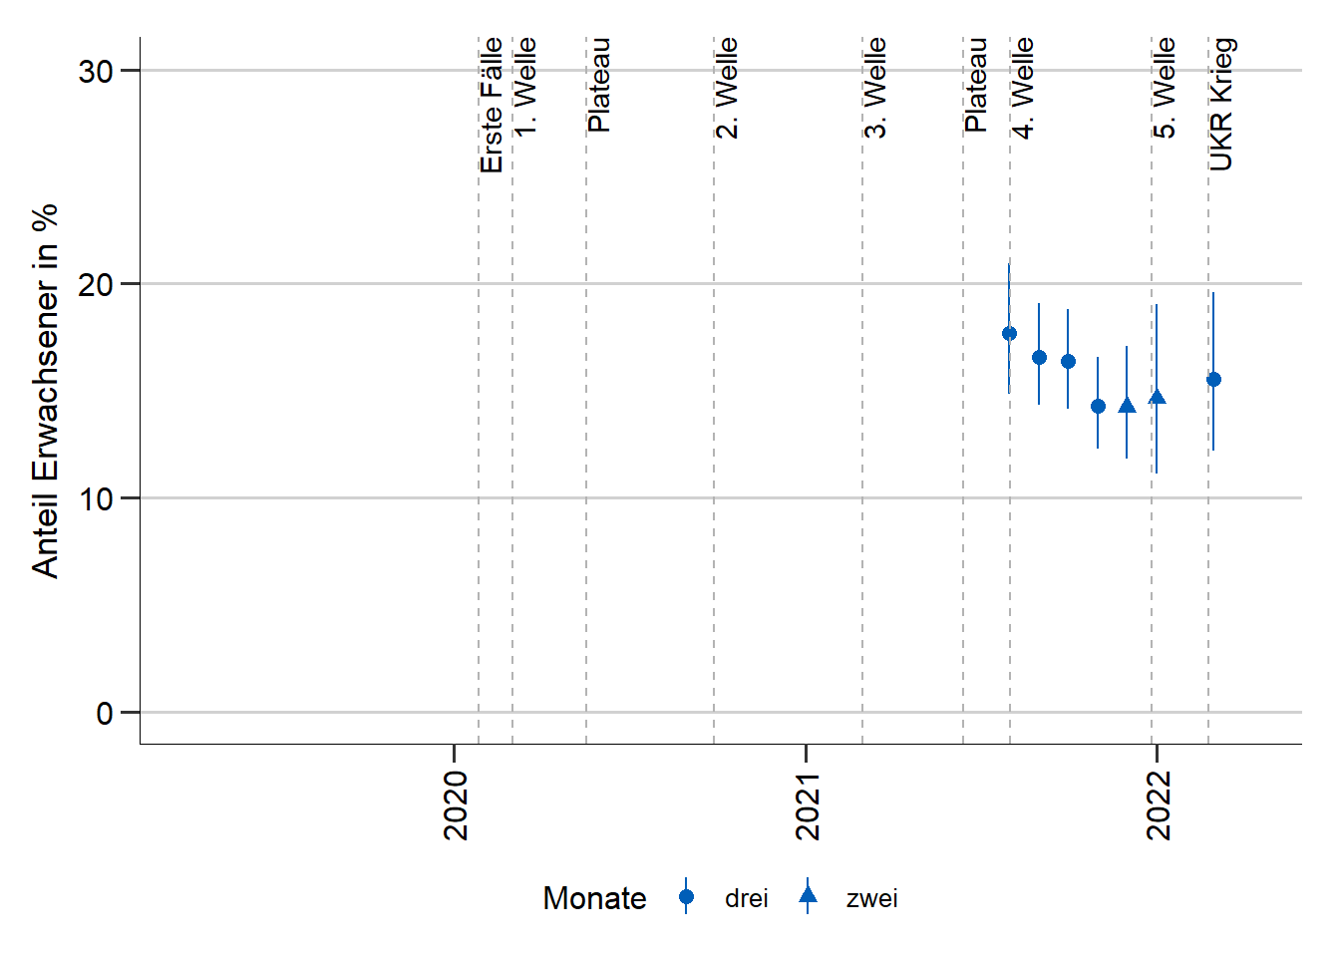
Einsamkeit
(% einsam)

